Slide 2
আজকের ক্লাসে সবাইকে স্বাগত

Slide 3
পরিচিতি
তাপস চন্দ্র সুত্রধর
সহকারী শিক্ষক (হিসাববিজ্ঞান)
হাজী আব্দুল হেকিম ভূঁইয়া হাইস্কুল এন্ড কলেজ
আজমিরীগঞ্জ,হবিগঞ্জ।
মোবাইলঃ 01722660690
ইমেইলঃ tapasom86@gmail.com

Slide 4
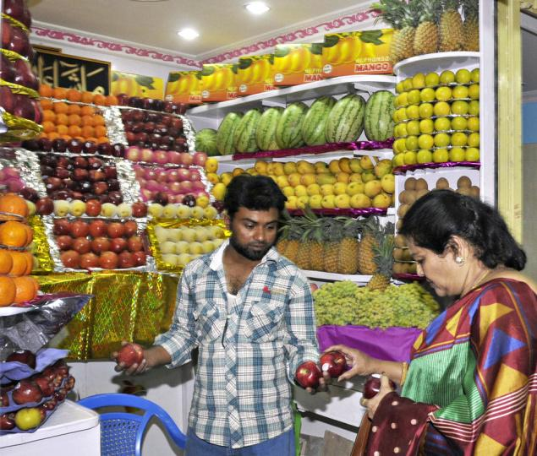
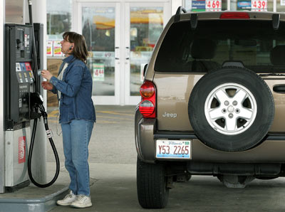
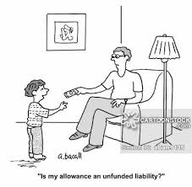
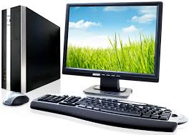
নিচের ছবিগুলো লক্ষ্য কর----
পন্য ক্রয়-বিক্রয়
জ্বালানি খরচ
মাইক্রো বাস
ব্যাংক সুদ
ব্যাংক ঋন
কম্পিউটার

Slide 5
মূলধন ও মুনাফা জাতীয় লেনদেন

Slide 6
শিখনফল
এই পাঠ শেষে আমরা পারব ------------
১।মূলধন ও মুনাফা জাতীয় লেনদেন বর্ণনা করতে পারবে।
২।মূলধন ও মুনাফা জাতীয় লেনদেনের পার্থক্য ব্যাখ্যা করতে পারবে।
৩।মুনাফা জাতীয় আয় ও ব্যয় বিশ্লেষণ করতে পারবে।

Slide 7
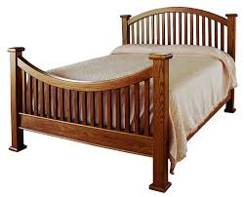
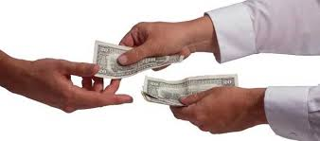
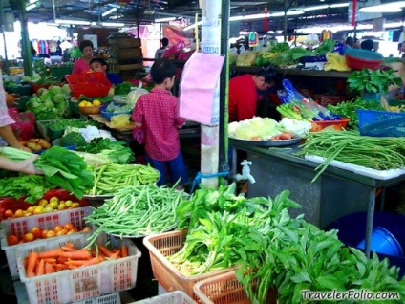
ছবিগুলোতে আমরা কোন ধরনের লেনদেন দেখতে পাচ্ছি?
উত্তরঃ মূলধন ও মুনাফা জাতীয় লেনদেন
আসবাবপত্র
সুদ
কম্পিউটার
বেতন
ক্রয়-বিক্রয়

Slide 8
একক কাজ
পন্য ক্রয়,আসবাবপত্র,কমিশন,কম্পিউটার,ব্যাংক ঋন,বেতন প্রদান,বিনিয়োগ,পন্য বিক্রয়।
উপরোক্ত লেনদেনগুলো হতে মূলধন ও মুনাফা জাতীয় লেনদেন আলাদা করে দেখাও।

Slide 9
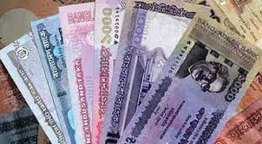
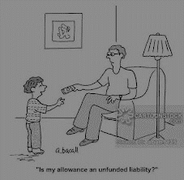
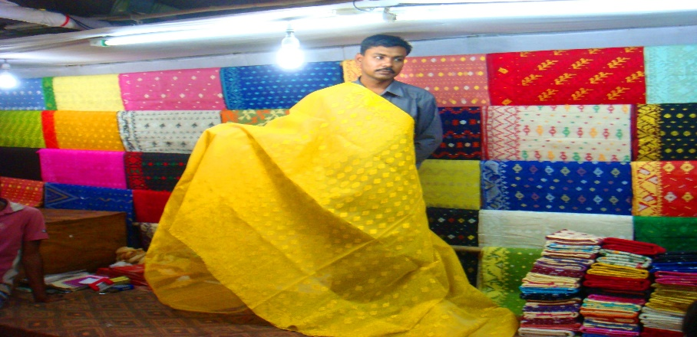
মূলধন ও মুনাফা জাতীয় লেনদেনের মধ্যে পার্থক্য-----
বিনিয়োগ
বেতন প্রদান
পন্য ক্রয়/বিক্রয়
গাড়ী

Slide 10
মূলধন জাতীয় লেনদেন
মুনাফা জাতীয় লেনদেন
দীর্ঘমেয়াদী
লেনদেন হতে সুবিধা ভোগ
স্বল্পমেয়াদী
অনিয়মিত
লেনদেনের পুনরাবৃত্তি
নিয়মিত
লেনদেনের টাকার পরিমান
বড় অংকের
ছোট অংকের

Slide 11
জোড়ায় কাজ
পাঁচটি করে মূলধন জাতীয় লেনদেনের নাম লেখ।

Slide 12
মুনাফা জাতীয় আয় ও ব্যয়
বিক্রয়
বেতন

Slide 13
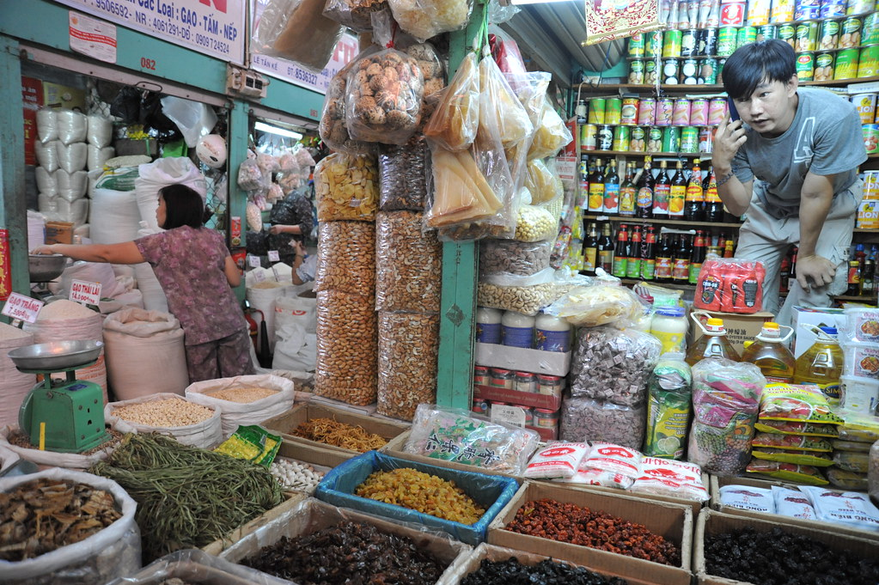
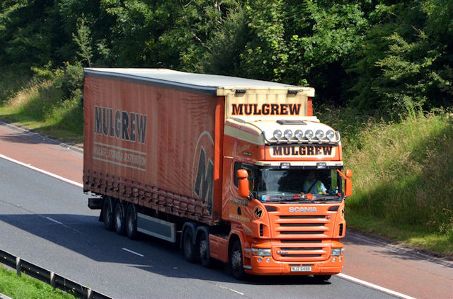
পন্য ক্রয়
পন্য পরিবহন

Slide 14
প্রশ্নোত্তর পর্বঃ
মুনাফা জাতীয় আয়ের মাধ্যমে ব্যবসায় প্রতিষ্ঠানের নগদ অর্থের কী ঘটে?
উত্তরঃ নগদ অর্থের আগমন ঘটে অর্থাৎ নগদ টাকার পরিমান বৃদ্ধি পায়।
মুনাফা জাতীয় ব্যয়ের মাধ্যমে ব্যবসায় প্রতিষ্ঠানের কী পরিবর্তন হয়?
উত্তরঃ নগদ অর্থের নির্গমন ঘটে অর্থাৎ নগদ টাকার পরিমান হ্রাস পায়।

Slide 15
দলীয় কাজ
দল-শিউলী
দল-লিলি
মুনাফা জাতীয় লেনদেন ও মূলধন জাতীয় লেনদেন ভিন্ন হওয়ার কারন বিশ্লেষণ কর।
পন্য তৈরির গবেষনা ব্যয়,বিজ্ঞাপন ব্যয় ও ব্যবসায় স্থানান্তর ব্যয় মুনাফা জাতীয় ব্যয় নয় কেন? তোমার স্বপক্ষে যুক্তি দাও।

Slide 16
মূল্যায়ন
১।লেনদেন কত প্রকার ও কী কী?
২।মুনাফা জাতীয় লেনদেনের বৈশিষ্ট্য কোন গুলো ?
৩।মূলধন জাতীয় আয়ের মাধ্যমে কী সৃষ্টি হয়।

Slide 17
চল মিলিয়ে নেইঃ-
১। লেনদেন দুই প্রকার। যথা- মূলধন জাতীয় লেনদেন ও মুনাফা জাতীয় লেনদেন।
২। স্বল্পমেয়াদি,নিয়মিত ও টাকার পরিমান কম।
৩। মূলধন জাতীয় আয়ের মাধ্যমে ব্যবসায়ের দায়ের পরিমান বৃদ্ধি পায়।

Slide 18
বাড়ির কাজ
একটি ব্যয়কে যদি আমরা মূলধন জাতীয় না ধরে মুনাফা জাতীয় ধরে হিসাব করলে কী অসুবিধা হবে খতায় লিখে নিয়ে আসবে।
This Photo by Unknown Author is licensed under CC BY-NC

Slide 19
ধন্যবাদ সবাইকে

